Slide 1
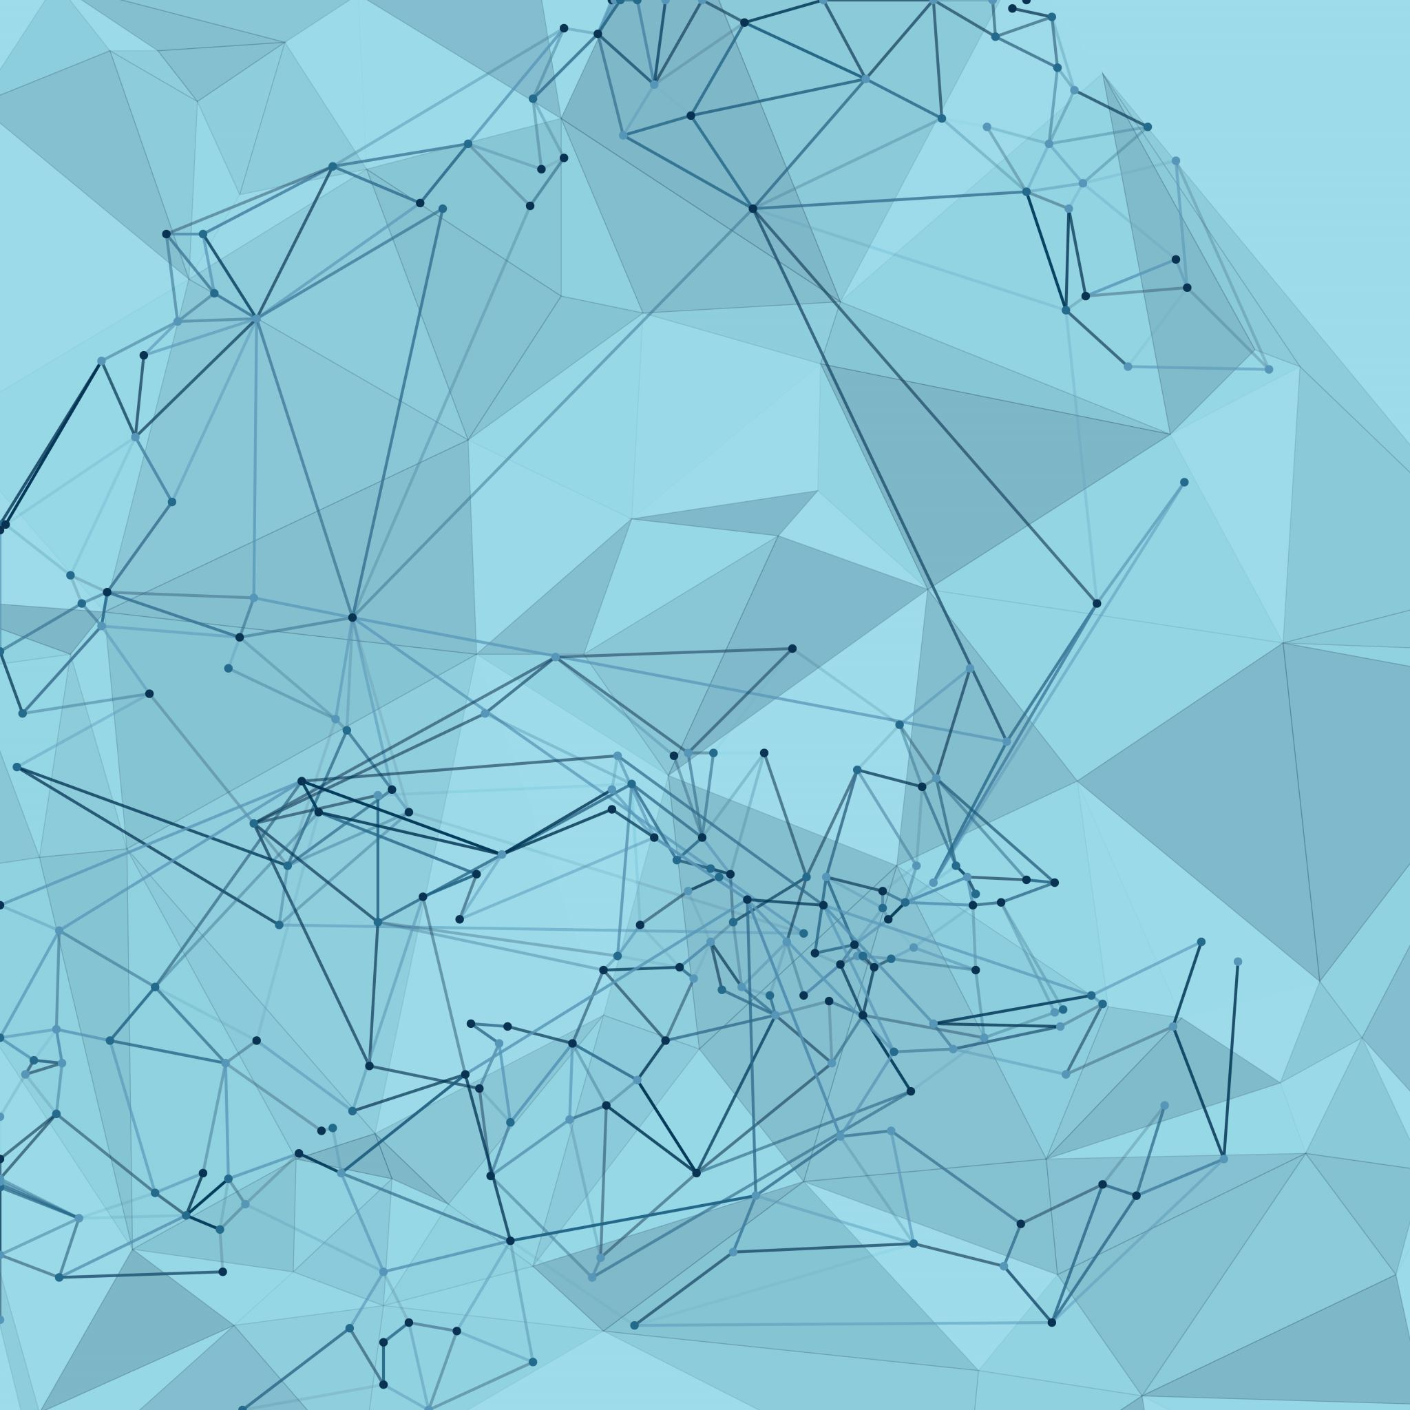
Redes e Versionamento de Código
Grupo: Júlio, Miguel, Raul, Ryan e Wesley 2°B
EE EXÉRCITO BRASLEIRO
2024

Slide 2
REDES
Na matéria de redes, estudamos e aprendemos como é a prática do trabalho em equipe. Assim, respeitando os limites e os espaços de cada um. Ao início de tudo, começamos com criações de nossos próprios “aplicativos”, verificando as ideias centrais e o funcionamento principal desses apps. Na segunda aula, estudamos as topologias em questões, a funcionalidade de cada uma. Logo após, criando “mapas mentais” correlacionados com os temas exigidos...
Em uma aula seguinte, nos juntamos em grupos para verificar equipamentos necessários para a criação de um escritório, citando equipamentos, marcas, preços,etc.

Slide 3
VERSIONAMENTO DE CÓDIGOS
Na matéria, aprendemos o quão necessário e importante é o versionamento em nossas vidas. Sua necessidade em si!
Ao início, aprendemos a trabalhar as variações do projeto em grupo, na criação/construção de uma casa. Em diversas aulas, nos foi solicitado a criação de aplicativos e atribuições de versões recentes, para os apps. Tivemos interações e contatos com equipamentos da área(alicate, cabeamentos, e suas funções).
Estudamos e fizemos breves resumos sobre: Git e Commits.
O último trabalho solicitado, foi distribuição de “repositórios” e Branches

Slide 4
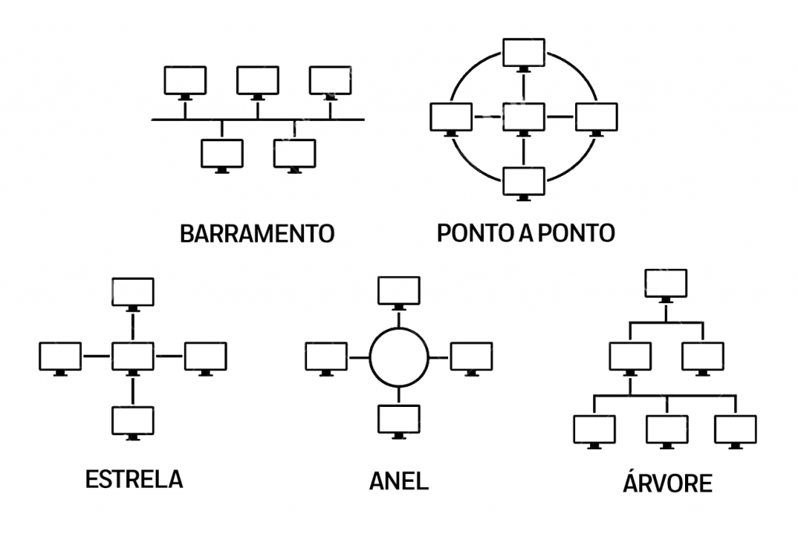
TOPOLOGIAS
A Topologia de rede representa o tráfego entre entidades como linhas, como o tráfego entre instâncias da VM. Ela conecta entidades se, pelo menos, um lado da conexão estiver enviando tráfego.

